Slide 1
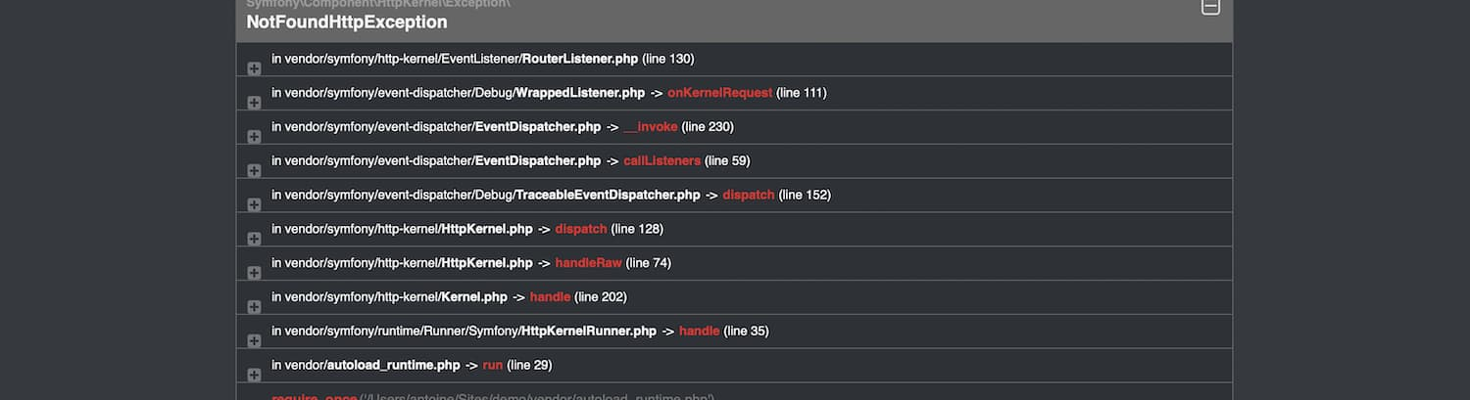
Symfony
Update

Slide 2
Inhoud
Terugblik wat ken je al?
Wat is update?
Persist
Flush
Hoe update ik een entity in Symfony
Aan het werk!

Slide 3
Wat ken je al?
Je kent de basis van PHP
Je weet hoe je met XAMPP een Apache server moet starten
Je weet hoe je met XAMPP een MySQL server moet starten
Je weet hoe je met PHPMyAdmin een database en tabellen kan maken
Je weet hoe je met PHPStorm een project kan aanmaken en hierin kan werken
Je weet hoe je met GitHub desktop een project kan clonen en hierin kan werken
Je weet wat het MVC model is en kan dit uitleggen
Je weet hoe je met routes moet werken binnen Symfony
Je weet hoe je data uit een tabel kunt lezen en kunt dit weergeven op een pagina
Je weet hoe je een entity kunt createn met Symfony
Je weet hoe je een formulier moet maken

Slide 4
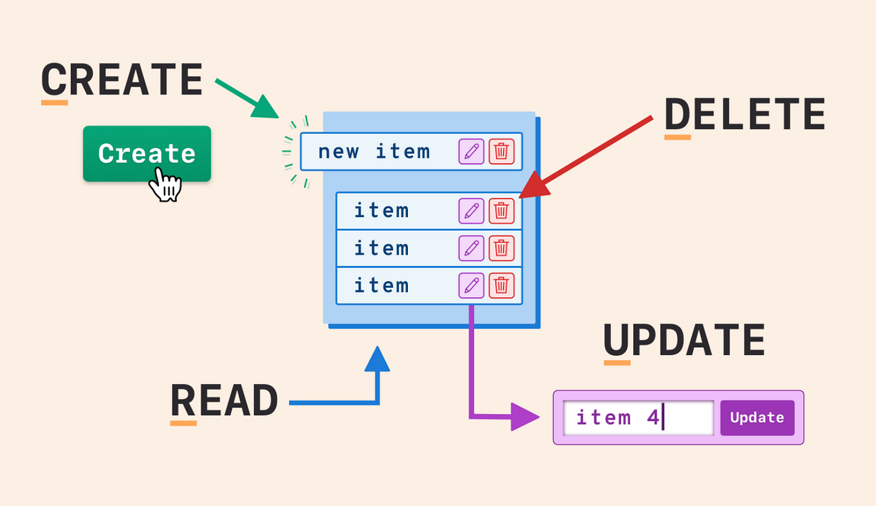
Wat is update?
Update is de U van Crud.
Met Update gaan we een bestaande entiteit updaten in een tabel in de database.
Bijvoorbeeld een gebruiker (User), klant (Customer, student (Student), Order, Product, etc

Slide 5

Persist
Binnen de context van databases is persistence het vasthouden of opslaan van gegevens.
Doctrine heeft een functie met de naam persist().
Met deze functie kunnen we een entiteit ‘vasthouden’ ofwel opslaan.
Persist slaat de entiteit op in de entityManager.
De persist() functie gebruik je voor zowel create als update.

Slide 6
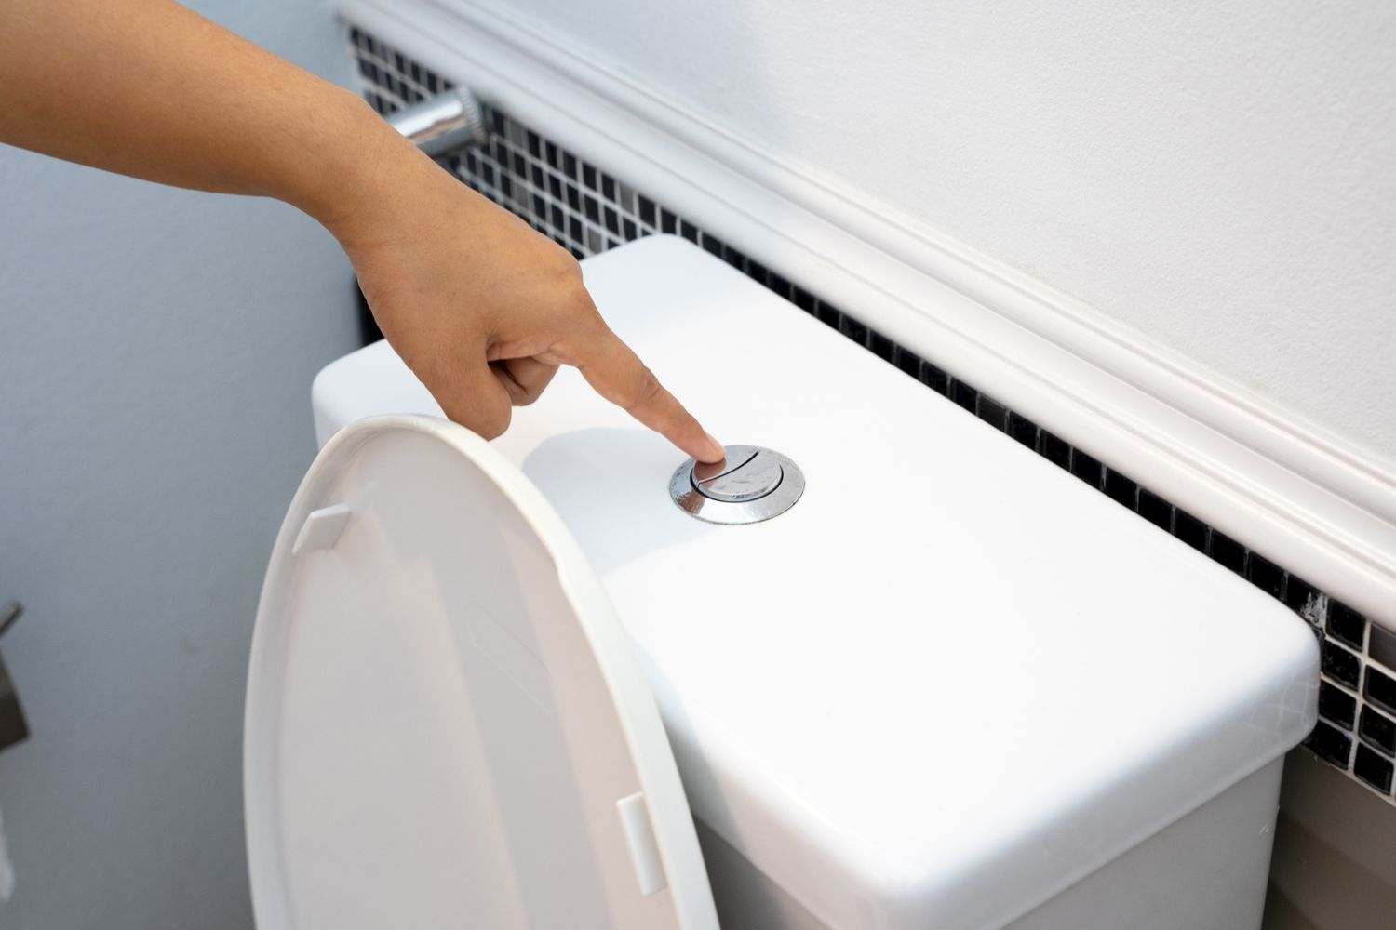
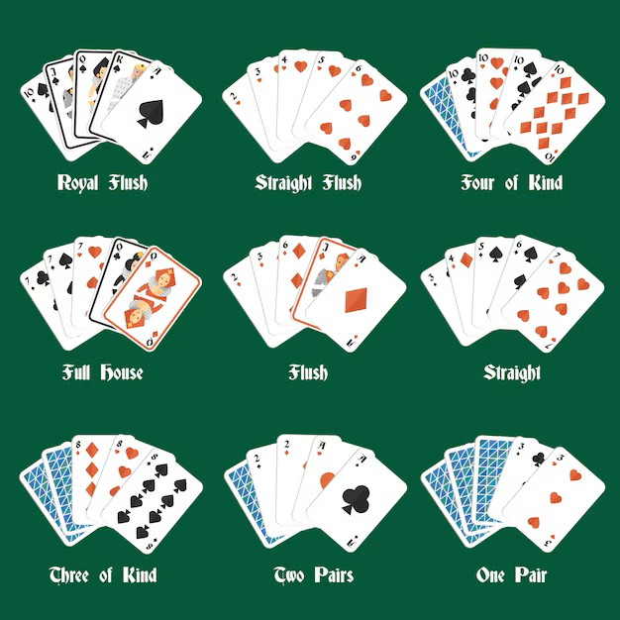
Flush
Binnen de context van databases is flush het leeg schrijven van wijzigingen opgeslagen in het geheugen naar de database.
Doctrine heeft een functie met de naam flush().
Met deze functie kunnen we entiteiten die eerder in de entityManager zijn opgeslagen met persist, ‘wegspoelen’ naar de database.
Flush gaat onze entiteiten dus werkelijk opslaan in de database. Als de entiteit al bestaat in de database wordt deze bijgewerkt.

Slide 7
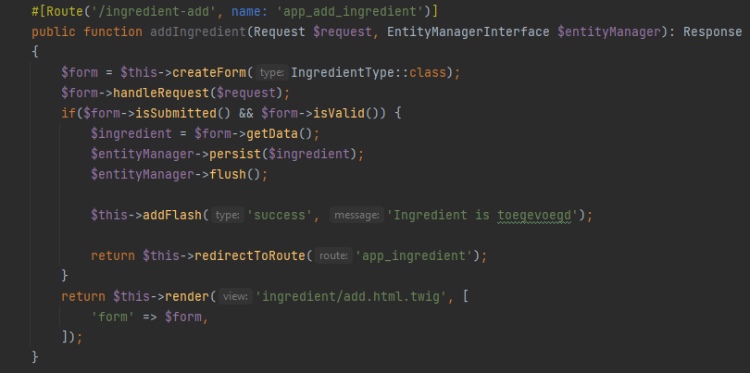
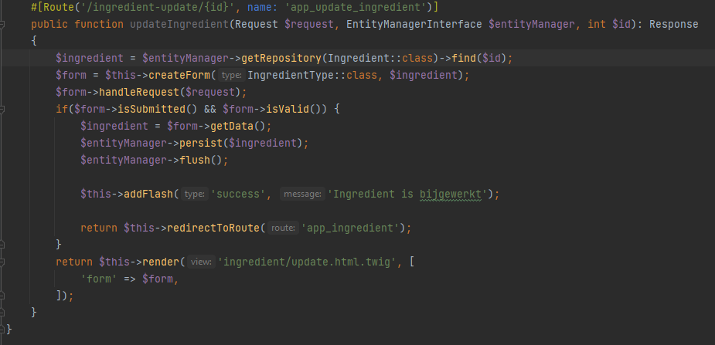
Verschil tussen een create route en update route?
Kijk 1 minuut en noteer de verschillen
Bedenk waarom deze verschillen er zijn.

Slide 8
Aan de slag! Lees MBO-SD H5.5 Switch naar de branch excercise-six. Maak de opdracht uit het word document.

